Slide 1
Charpter 03
需求估计和
需求预测
Managerial Economics

Slide 2
目录 / CONTENTS
01
需求估计
02
需求预测

Slide 3
第1节 需求估计
    一、市场调查法
  市场调查法就是通过对消费者直接进行调查，来估计某种产品的需求量与各变量之间的关系，即通过调查来了解顾客在不同的价格、不同的收入以及不同的相关产品的价格等条件下，愿意购买某种产品的数量。
  市场调查法通常采用访问调查法和市场实验法两种方法。

Slide 4
第1节 需求估计
    一、市场调查法
  1.访问调查法
例3-1
某公司在1 000人中调查皮革钱包的需求量，调查表中列出了五种价格水平，要求被调查人对每一种价格发表购买意见，共有六种意见可供选择：（1）肯定不买；（2）不一定买；（3）可能买；（4）较可能买；（5）很可能买；（6）肯定买。调查结果如表所示。
价格（元） | 持各种意见的人数
 | （1） | （2） | （3） | （4） | （5） | （6）
90 | 500 | 300 | 125 | 50 | 25 | 0
80 | 300 | 225 | 175 | 150 | 100 | 50
70 | 100 | 150 | 250 | 250 | 150 | 100
60 | 50 | 100 | 100 | 300 | 250 | 200
50 | 0 | 25 | 50 | 225 | 300 | 400

Slide 5
第1节 需求估计
    一、市场调查法
  1.访问调查法
例3-1
调查人把每种意见的购买概率定为：（1）0；（2）0.2；（3）0.4；（4）0.6；（5）0.8；（6）1.0。为了获得需求估计所需的数据，要根据概率计算每种价格水平上的期望需求量。
例如，价格为90元时的期望需求量为：
500×0+300×0.2+125×0.4+50×0.6+25×0.8+0×1.0=160（个）
这样，就可以求得需求估计所用的各种价格水平上的期望需求量数据。
价格（P） | 50 | 60 | 70 | 80 | 90
需求量（Q） | 800 | 640 | 500 | 335 | 160

Slide 6
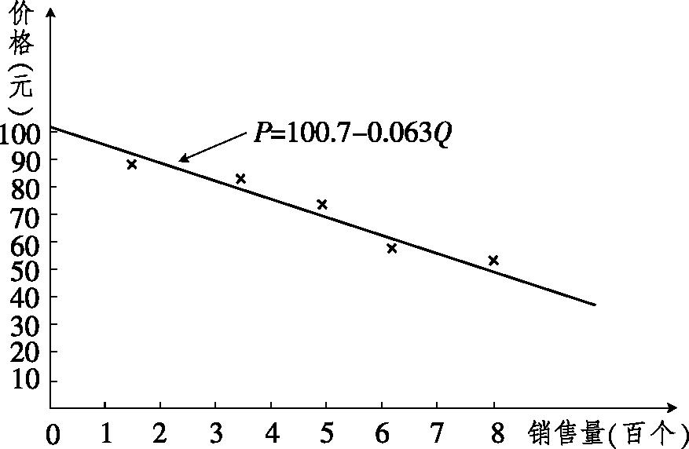
第1节 需求估计
    一、市场调查法
  1.访问调查法
例3-1
把这些数据画在坐标图上，可以得到一条需求曲线，它在纵轴（价格）上的截距约为100.7元，其斜率约为-0.063，即需求量变动1单位，将导致价格变动0.063元。这条需求曲线的方程为：
P=100.7-0.063Q

Slide 7
第1节 需求估计
    一、市场调查法
  2.市场实验法
价格提高1% | 销售量变化率（%）
 | 佛罗里达州 印第安河流域产橘子 | 佛罗里达州 内地产橘子 | 加利福尼亚州 产橘子
佛罗里达州印第安河流域产橘子 | -3.07 | +1.56 | +0.01
佛罗里达州内地产橘子 | +1.16 | -3.01 | +0.14
加利福尼亚州产橘子 | +0.18 | +0.09 | -2.76

Slide 8
第1节 需求估计
    二、统计法
确定自变量
取得观察数据
选择回归方程的形式
估计回归参数

Slide 9
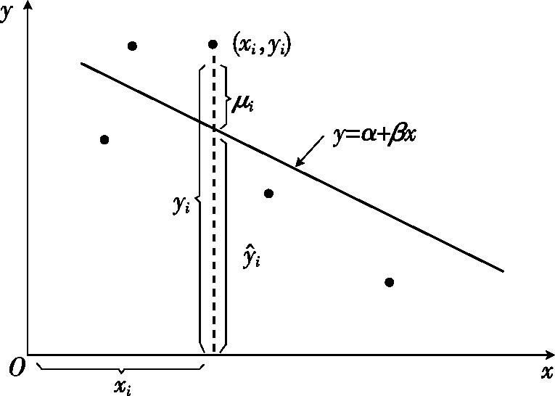
第1节 需求估计
    二、统计法
  为了便于说明估计回归参数的方法，假定需求函数（回归方程）的形式为一元线性方程：y=α+βx。

Slide 10
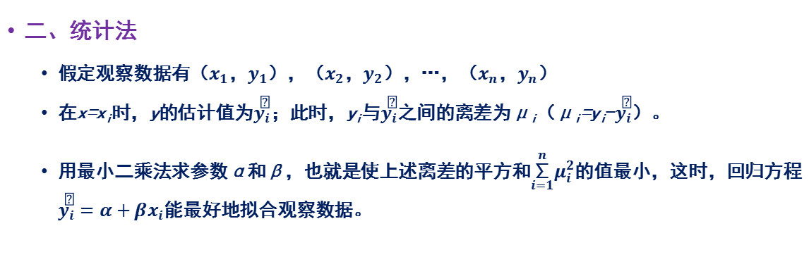
第1节 需求估计
    二、统计法
  假定观察数据有$\text{（}x_{1}\text{，}y_{1}\text{），（}x_{2}\text{，}y_{2}\text{），}\text{…}\text{，（}x_{n}\text{，}y_{n}\text{）}$
  在x=x_{i}时，y的估计值为${\overset{＾}{y}}_{i}$；此时，y_{i}与${\overset{＾}{y}}_{i}$之间的离差为μ_{i}（μ_{i}=y_{i}-${\overset{＾}{y}}_{i}$）。
  用最小二乘法求参数α和β，也就是使上述离差的平方和$\overset{n}{\underset{i=1}{\text{∑}}}μ_{i}^{2}$的值最小，这时，回归方程${\overset{＾}{y}}_{i}=α+βx_{i}$能最好地拟合观察数据。

Slide 11
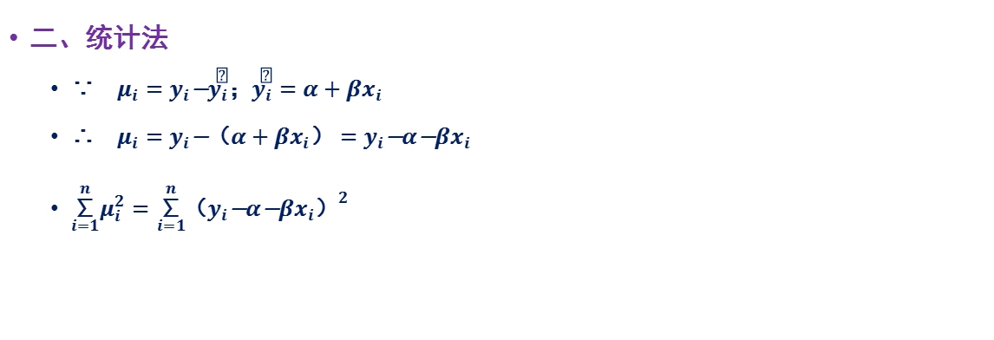
第1节 需求估计
    二、统计法
  ∵ $μ_{i}=y_{i}\text{−}{\overset{＾}{y}}_{i}\text{；}{\overset{＾}{y}}_{i}=α+βx_{i}$
  ∴ $μ_{i}=y_{i}\text{−}\text{（}α+βx_{i}\text{）}=y_{i}\text{−}α\text{−}βx_{i}$
  $\overset{n}{\underset{i=1}{\text{∑}}}μ_{i}^{2}=\overset{n}{\underset{i=1}{\text{∑}}}\text{（}y_{i}\text{−}α\text{−}βx_{i}{\text{）}}^{2}$

Slide 12
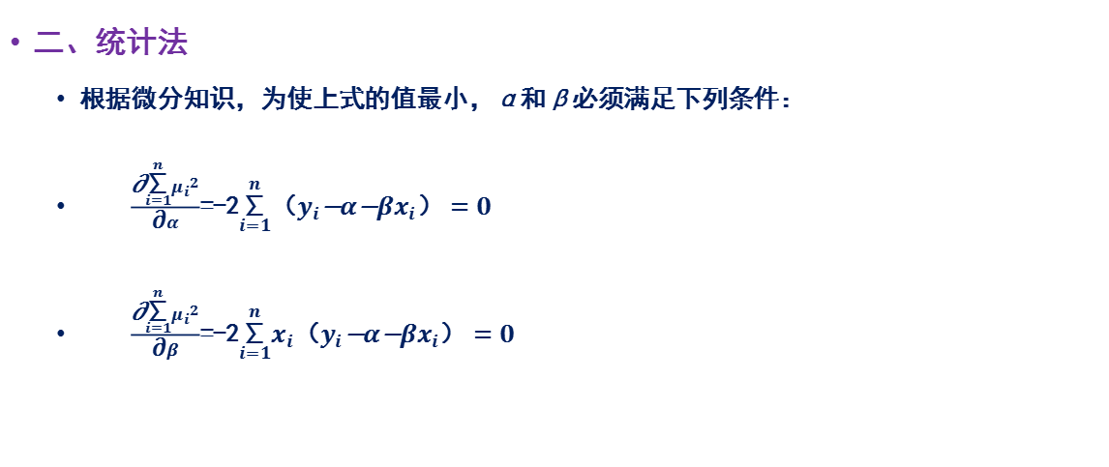
第1节 需求估计
    二、统计法
  根据微分知识，为使上式的值最小，α和β必须满足下列条件：
  $\frac{\text{∂}\overset{n}{\underset{i=1}{\text{∑}}}{μ_{i}}^{2}}{\text{∂}α}$=-2$\overset{n}{\underset{i=1}{\text{∑}}}\text{（}y_{i}\text{−}α\text{−}βx_{i}\text{）}=0$
  $\frac{\text{∂}\overset{n}{\underset{i=1}{\text{∑}}}{μ_{i}}^{2}}{\text{∂}β}$=-2$\overset{n}{\underset{i=1}{\text{∑}}}x_{i}\text{（}y_{i}\text{−}α\text{−}βx_{i}\text{）}=0$

Slide 13
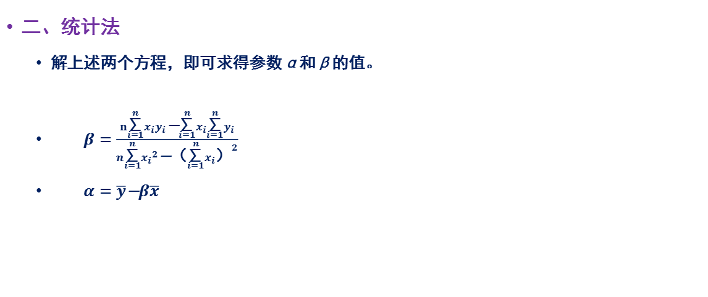
第1节 需求估计
    二、统计法
  解上述两个方程，即可求得参数α和β的值。
  $β=\frac{n\overset{n}{\underset{i=1}{\text{∑}}}x_{i}y_{i}\text{−}\overset{n}{\underset{i=1}{\text{∑}}}x_{i}\overset{n}{\underset{i=1}{\text{∑}}}y_{i}}{n\overset{n}{\underset{i=1}{\text{∑}}}{x_{i}}^{2}\text{−}\text{（}\overset{n}{\underset{i=1}{\text{∑}}}x_{i}{\text{）}}^{2}}$
  $α=\overline{y}\text{−}β\overline{x}$

Slide 14
第1节 需求估计
    二、统计法
例3-2
假定一家连锁商店在自己的六家分店中销售蛋糕。这六家分店所在地区居民的收入水平均属中等。最近，各分店都按每千克7.9元出售，平均每店每月销售4 625千克（假定各分店的月销售量比较接近）。今连锁商店打算估计蛋糕的需求曲线和价格弹性，为此做了实验：一家分店的价格仍维持每千克7.9元不变，但其他五家分店的价格都有变动。价格变动后，各分店的月销售量如表所示。
假定蛋糕的价格与销售量之间的关系为线性关系，其函数形式为：y=α+βx。请用最小二乘法估计回归方程中α和β的值。
分店编号 | 1 | 2 | 3 | 4 | 5 | 6
价格x_{i}（元） | 7.9 | 9.9 | 12.5 | 8.9 | 5.9 | 4.5
销售量y_{i}（千克） | 4 650 | 3 020 | 2 150 | 4 400 | 6 380 | 5 500

Slide 15
第1节 需求估计
    二、统计法
解：
六家分店价格和销售量的观察数据以及据此计算出来供最小二乘法使用的各种数字如表所示。
分店编号 | 价格x_{i} （元） | 销售量y_{i} （千克） | x_{i}y_{i}
1 | 7.9 | 4 650 | 36 735 | 62.41 | 21 622 500
2 | 9.9 | 3 020 | 29 898 | 98.01 | 9 120 400
3 | 12.5 | 2 150 | 26 875 | 156.25 | 4 622 500
4 | 8.9 | 4 400 | 39 160 | 79.21 | 19 360 000
5 | 5.9 | 6 380 | 37 642 | 34.81 | 40 704 400
6 | 4.5 | 5 500 | 24 750 | 20.25 | 30 250 000
 | =49.6 | =26 100 | =195 060 | =450.94 | =125 679 800

Slide 16
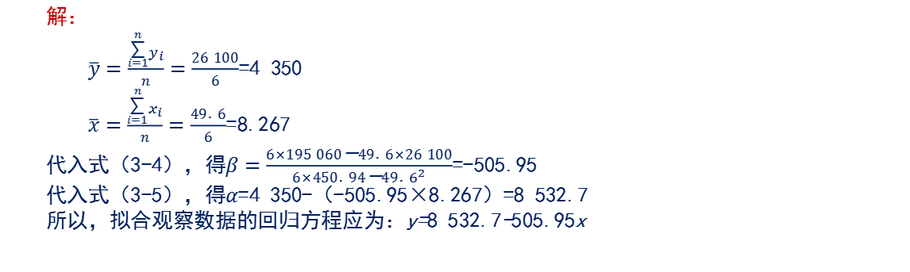
第1节 需求估计
    二、统计法
解：
$\overline{y}=\frac{\overset{n}{\underset{i=1}{\text{∑}}}y_{i}}{n}=\frac{26 100}{6}$=4 350
$\overline{x}=\frac{\overset{n}{\underset{i=1}{\text{∑}}}x_{i}}{n}=\frac{49\text{.}6}{6}$=8.267
代入式（3-4），得$β=\frac{6×195 060\text{−}49\text{.}6×26 100}{6×450\text{.}94\text{−}49\text{.}6^{2}}$=-505.95
代入式（3-5），得$α$=4 350-（-505.95×8.267）=8 532.7
所以，拟合观察数据的回归方程应为：y=8 532.7-505.95x

Slide 17
第1节 需求估计
    二、统计法
  运用回归分析应注意的问题
鉴别问题
模型设定上的问题
多重共线性问题
自相关问题

Slide 18
目录 / CONTENTS
01
需求估计
02
需求预测

Slide 19
第2节 需求预测
    一、德尔菲法
  德尔菲法（Delphi method）又称专家调查法，采取背靠背征求专家意见的方式。
  其具体步骤如下。
选择参与预测的专家
向每个参与者发放预测的问题及说明
收集并整理各参与者预测的结果
把整理后的结果再分发给各参与者，供其考虑是否修正以前的预测结果
重复第二步至第四步多次，直到大家的意见基本一致，或大家不想再对自己的意见进行修改时为止

Slide 20
第2节 需求预测
    一、德尔菲法
  运用该方法的关键：
选择好专家
决定适当的专家规模，一般以10~50人为宜
拟定好调查表

Slide 21

第2节 需求预测
    二、时间序列分解法
  1.概述
    有些经济数据的长期趋势可以用前面介绍过的线性回归模型来估计，但是有些数据序列的长期趋势往往受季节性、周期性和一些不规则因素的影响。
    这里要介绍的时间序列分解法假定时间序列的各因子间呈乘法关系，即
$$Q=T\text{·}S\text{·}C\text{·}I$$

Slide 22
第2节 需求预测
    二、时间序列分解法
观察时间 （年/季度） | 期数 | 销售量 （Q） （千件） | 移动 平均数 （MA） | 移动平均 中心值 （CMA） | 长期 趋势值 （CMAT） | 季节 系数 （SF） | 周期 系数 （CF） | 季节 指数 （SI） | 预计 销售量
2011/1 | 1 | 7 |  |  | 5.073 |  |  | 1.237
2011/2 | 2 | 6 |  |  | 5.446 |  |  | 1.009
2011/3 | 3 | 4 | 5.75 | 5.875 | 5.819 | 0.681 | 1.010 | 0.759 | 4.46
2011/4 | 4 | 6 | 6.00 | 6.125 | 6.192 | 0.980 | 0.989 | 0.995 | 6.09
2012/1 | 5 | 8 | 6.25 | 6.500 | 6.565 | 1.231 | 0.990 | 1.237 | 8.04
2012/2 | 6 | 7 | 6.75 | 6.875 | 6.938 | 1.018 | 0.991 | 1.009 | 6.94
2012/3 | 7 | 6 | 7.00 | 7.250 | 7.311 | 0.828 | 0.992 | 0.759 | 5.50
2012/4 | 8 | 7 | 7.50 | 7.750 | 7.684 | 0.903 | 1.009 | 0.995 | 7.71
2013/1 | 9 | 10 | 8.00 | 8.000 | 8.057 | 1.250 | 0.993 | 1.237 | 9.90
2013/2 | 10 | 9 | 8.00 | 8.250 | 8.430 | 1.091 | 0.979 | 1.009 | 8.33
2013/3 | 11 | 6 | 8.50 | 8.750 | 8.803 | 0.686 | 0.994 | 0.759 | 6.64
2013/4 | 12 | 9 | 9.00 | 9.125 | 9.176 | 0.986 | 0.994 | 0.995 | 9.08

Slide 23
第2节 需求预测
    二、时间序列分解法
观察时间 （年/季度） | 期数 | 销售量 （Q） （千件） | 移动 平均数 （MA） | 移动平均 中心值 （CMA） | 长期 趋势值 （CMAT） | 季节 系数 （SF） | 周期 系数 （CF） | 季节 指数 （SI） | 预计 销售量
2014/1 | 13 | 12 | 9.25 | 9.625 | 9.549 | 1.247 | 1.008 | 1.237 | 11.91
2014/2 | 14 | 10 | 10.00 | 10.375 | 9.922 | 0.964 | 1.046 | 1.009 | 10.47
2014/3 | 15 | 9 | 10.75 | 10.875 | 10.295 | 0.826 | 1.056 | 0.759 | 8.25
2014/4 | 16 | 12 | 11.00 | 11.000 | 10.668 | 1.091 | 1.031 | 0.995 | 10.96
2015/1 | 17 | 13 | 11.00 | 10.875 | 11.041 | 1.195 | 0.985 | 1.237 | 13.45
2015/2 | 18 | 10 | 10.75 | 10.625 | 11.414 | 0.941 | 0.931 | 1.009 | 10.72
2015/3 | 19 | 8 | 10.50 |  | 11.787 |  | 0.97ª | 0.759 | 8.68
2015/4 | 20 | 11 |  |  | 12.160 |  | 0.98ª | 0.995 | 11.86
2016/1 | 21 | ？^{b} |  |  | 12.533 |  | 1.01ª | 1.237 | 15.66^{c}
2016/2 | 22 | ？^{b} |  |  | 12.906 |  | 1.04ª | 1.009 | 13.54^{c}
2016/3 | 23 | ？^{b} |  |  | 13.297 |  | 1.06ª | 0.759 | 10.68^{c}
2016/4 | 24 | ？^{b} |  |  | 13.652 |  | 1.04ª | 0.995 | 14.13^{c}

Slide 24
第2节 需求预测
    二、时间序列分解法
  2.计算时间序列分解模型的各因子，并利用模型进行预测
确定长期趋势值
测定季节因素
确定周期系数
使用时间序列分解模型

Slide 25


第2节 需求预测
    三、指数平滑法
  预测模型为：
  经过整理，上式可变为：
$$F_{t+1}=F_{t}+W\text{（}A_{t}\text{−}F_{t}\text{）}$$
$$F_{t+1}=WA_{t}+\text{（}1\text{−}W\text{）}F_{t}$$

Slide 26
第2节 需求预测
    三、指数平滑法
  对当期的实际销售量和当期的预期销售量赋予一定的权值，就可以预测下一期的销售量。
时间 （年/季度） | 实际销售量 （万件） | W取不同值时的销售量预测值（万件）
 |  | W=0.1 | W=0.3 | W=0.5 | W=0.7 | W=0.9
2018/1 | 1.9 | 1.90 | 1.90 | 1.90 | 1.90 | 1.90
2018/2 | 1.7 | 1.90 | 1.90 | 1.90 | 1.90 | 1.90
2018/3 | 1.4 | 1.88 | 1.84 | 1.80 | 1.76 | 1.72
2018/4 | 1.5 | 1.83 | 1.71 | 1.60 | 1.51 | 1.43
2019/1 | 1.8 | 1.80 | 1.65 | 1.55 | 1.50 | 1.49
2019/2 | 1.6 | 1.80 | 1.69 | 1.68 | 1.71 | 1.77
2019/3 | 1.6 | 1.78 | 1.66 | 1.64 | 1.63 | 1.62
2019/4 | 1.9 | 1.76 | 1.65 | 1.62 | 1.61 | 1.60
2020/1 | 2.3 | 1.78 | 1.72 | 1.76 | 1.81 | 1.87
2020/2 | 2.7 | 1.83 | 1.90 | 2.03 | 2.15 | 2.26
2020/3 | 2.3 | 1.91 | 2.14 | 2.36 | 2.54 | 2.66
2020/4 | 2.1 | 1.95 | 2.19 | 2.33 | 2.37 | 2.34
2021/1 | 0.7 | 1.97 | 2.16 | 2.22 | 2.18 | 2.12
RMSE |  | 0.374 | 0.341 | 0.311 | 0.292 | 0.277

Slide 27
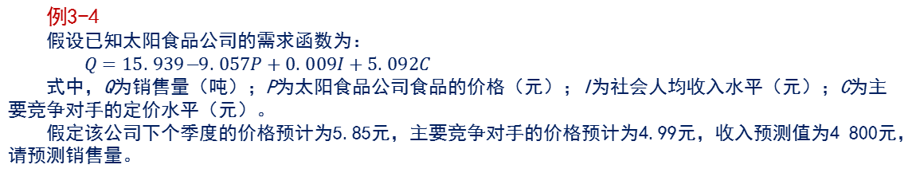
第2节 需求预测
    四、在预测中使用回归模型
例3-4
假设已知太阳食品公司的需求函数为：
$Q=15\text{.}939\text{−}9\text{.}057P+0\text{.}009I+5\text{.}092C$
式中，Q为销售量（吨）；P为太阳食品公司食品的价格（元）；I为社会人均收入水平（元）；C为主要竞争对手的定价水平（元）。
假定该公司下个季度的价格预计为5.85元，主要竞争对手的价格预计为4.99元，收入预测值为4 800元，请预测销售量。

Slide 28

第2节 需求预测
    四、在预测中使用回归模型
解：
把已知数据代入需求函数，得
$Q$=15.939-9.057×5.85+0.009×4 800+5.092×4.99=31.565（吨）
即该公司下个季度的预计销售量为31.565吨。
应注意的是，该公司必须在预测社会人均收入水平和竞争对手的可能定价水平后，再根据自己产品的定价预测未来产品的销售量。

Slide 29
重要术语和名词
需求估计
需求预测
访问调查法
市场实验法
需求估计的回归分析法
可决系数
估计标准误差

Slide 30
重要术语和名词
系数标准误差
鉴别问题
多重共线性问题
自相关
德尔菲法
时间序列分解法
指数平滑法

